Slide 1
팀스터디 프로젝트
24학번 AISW학과 조수창

Slide 2

냥코 대전쟁
선정 이유:어렸을 때 많이 해본 게임이기 때문에 직접 만들어보면 어떨까 하고 생각이 나서 선정함
게임설명:자신이 가지고 있는
캐릭터를 가지고 소환하면서
적을 물리치고 적의 기지 체력이
0이 되면 이기는 게임(반대로 우리
기지가 0이 되면 짐)

Slide 3
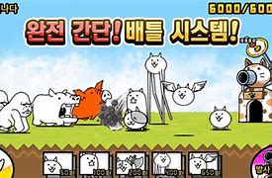
게임 로직
플레이어
적
기타 기능

Slide 4
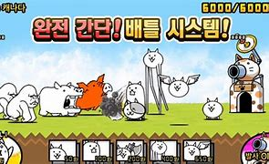
플레이어
기본으로 5개가 주어짐.
기본적으로 소환하면 플레이어 캐릭터는 왼쪽으로 가고
적은 오른쪽으로 가서 만나면 싸움.
Cost는 캐릭터를 소환하는데 필요한 돈으로 캐릭터가 좋으면 비싸짐.
캐릭터는 화면 아래쪽에 캐릭터 사진을 누르면 소환이 가능하다(가지고 있는 돈 한해서).
소환은 버튼으로 만들어서 이미지를
추가할거고 Cost가
싼 애들은 쿨타임이 짧고
비싼 애들은 쿨타임이 길다.

Slide 5
적
캐릭터와 적이 충돌하면 공격 시작.
적을 쓰러뜨리면 돈을 얻음.(강한 적일수록 돈을 많이 줌)
적은 보스 빼고 랜덤하게 소환
적의 기지 체력이 일정이상 낮아지면 보스 소환

Slide 6
기타기능
왼쪽 아래에 지갑이라는 버튼으로 자신의 최대 돈 보유량을 늘릴 수 있음(스테이지 마다 기본으로 초기화)
오른쪽 아래에 대포 버튼이 있는데 일정시간 기다리면 충전이 되고 발사하면 적에게 일정 피해를 줌.

